Slide 1
HC12082
FusionAccess
R6
V3.0
洪飞泷/wx350110
2017.11.11
新开发
Notes:
2015.7.4
调整版权和页码对齐，位于参考线8.5到8.9之间。
调整编辑框行距为单倍行距。
2015.7.9
删除此页课程版本后的“ISSUE”。
新增“产品版本”和“课程版本”的示例。
2015.8.3
调整母板主体和备注，段落格式为“允许标点溢出边界”。
2015.8.4
删除缩略语页；
重命名版式“8#空白”为“8#仅标题”。
2015.9.2
新增备注模板，备注页正上方添加页眉，显示本章标题。
2015.9.14
删除“谢谢”那页的白色“谢谢”。
2017.11.8
调整母版中标题宽度。
2017.12.8
适当拉长了备注页文本框长度，防止2013版后的PPT会自动换页。

Slide 2
链接克隆技术与方案

Slide 3
虚拟桌面技术中最重要的就是克隆技术，它实现了从一个模板批量部署大量桌面的功能。克隆技术可分为完整克隆（完整复制）和链接克隆两种。本章节将介绍链接克隆技术的原理及特性。

Slide 4
学完本课程后，您将能够:
了解华为云计算链接克隆技术原理
了解华为云计算链接克隆技术解决方案

Slide 5
链接克隆桌面技术原理
链接克隆桌面解决方案

Slide 6
链接克隆产生背景
虚拟桌面技术实现了办公桌面的批量发放和运维，简化企业IT管理。其中最重要的就是克隆技术，它实现了从一个模板批量部署大量桌面的功能。
克隆技术可分为完整克隆（完整复制）和链接克隆两种。
完整克隆方式中每一个桌面保持着独立性；而链接克隆桌面带来的是更方便的统一管理和更高的资源利用率。目前链接克隆已经成为了最主流的一种桌面虚拟化方式。
Notes:
虚拟化技术中有一个比较激动人心的技术是克隆技术。利用克隆技术，管理员可以很方便地根据一个源虚拟机（模板）克隆出一个或多个克隆虚拟机，且克隆虚拟机拥有与源虚拟机完全相同的操作系统、应用系统乃至数据和文档。克隆功能给管理员在IT管理和运维上带来了极大的便利。
完整克隆方式下，克隆虚拟机和源虚拟机是两个完全独立的实体，源虚拟机的修改乃至删除不会影响到克隆虚拟机的运行，但缺点是不同虚拟机需要各自占用完全独立的磁盘空间。
与之相对应的是链接克隆方式，克隆虚拟机必须在源虚拟机存在的情况下才能运行，但优点是多个克隆虚拟机之间的公共部分(共同来自源虚拟机的部分)可以共用同一份磁盘空间。

Slide 7
链接克隆的价值
基于链接克隆，能帮助客户提升效率、节约成本：
只需秒级就能完成虚拟机的快速创建，缩短了发放时间，提高了虚拟机的发放效率。
节省大量的存储空间，从而使企业的IT成本更低。
提高维护管理效率，可以很方便的对链接克隆虚拟机进行统一的系统更新与打补丁等操作，节约后期维护成本。

Slide 8


链接克隆虚拟桌面
虚拟机
虚拟机
虚拟机
虚拟机
差分盘
标识盘
母镜像
显著提升管理效率， 大幅降低存储成本
Notes:
技术特点
相同OS多个客户虚拟机共享同一母镜像，母镜像可统一升级、维护。
每个客户虚拟机保存虚拟化镜像差异化部分
可以实现关机自动还原
降低存储成本60%
创建单个链接克隆虚拟机仅需12秒 （测试数据）
适用场景
任务型桌面，或只有个性化数据、但没有个性化程序的场景（可以拥有临时性个性化程序，但母镜像更新后会丢失）

Slide 9
链接克隆的优势
管理员可以统一对链接克隆虚拟机进行系统升级、系统补丁、安装新软件。
共用系统母盘，创建虚拟桌面减少系统盘的复制过程。
链接克隆的差分盘，保存用户工作的临时系统数据，只要把虚拟机关闭，差分盘就可以自动清除。
通过与Active Directory配合，可以满足保存用户的个性化配置及个性化数据要求。
Notes:
只需要通过把原链接克隆模板克隆为虚拟机，再启动该虚拟机，进行相关系统更新后，再把此虚拟机转为模板，使用“更新虚拟机组软件”功能，即可完成系统母卷的更新；对IT系统运维和安全带来极大便利，对IT系统稳定性提供较好保障。
使用链接克隆桌面的用户，如果有保存个性化配置及个性化数据的要求，则可以通过在Active Directory上为这些用户规划配置Profile重定向或文件夹重定向的方式来满足。其重定向保存的位置，可以是远程文件服务器目录、或网盘、或链接克隆桌面本身带的数据盘。其中，保存在远程文件服务器目录、或网盘中的个性化配置及个性化数据具有漫游能力，能随用户登录漫游到对应的桌面中。

Slide 10
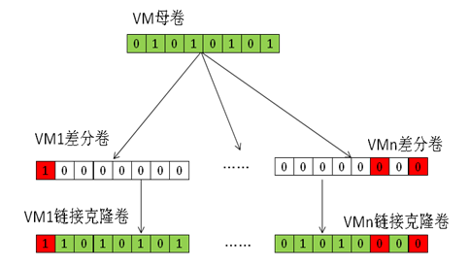
链接克隆原理
Notes:
链接克隆是一种通过将链接克隆母卷和链接克隆差分卷组合映射为一个链接克隆卷，提供给虚拟机使用的技术；其中链接克隆母卷为只读卷，多个链接克隆虚拟机共用一份；链接克隆差分卷是读写卷，其存储是精简配置的，每个链接克隆虚拟机一份，保存了每个虚拟机差异化的数据；链接克隆技术具有创建速度快、占用存储空间小的优点，非常适合于同质化用户、桌面高度标准化场景。

Slide 11
链接克隆iCache加速
1
内存
iCache
2
1’
共享/本地存储
差分卷
差分卷
差分卷
母卷
Notes:
链接克隆iCache加速是基于链接克隆中针对多个链接克隆虚拟机共用同一份链接克隆母卷这一特点，提供的链接克隆虚拟机性能加速技术；它通过把链接克隆母卷的热点数据缓存到主机有限的内存cache中来达到虚拟机运行加速的目的。
链接克隆虚拟机运行需要读取存储上的链接克隆母卷数据前，会先到内存cache中读取，如果在内存cache中读取不到，才会到存储上读取数据；并且iCache会根据需要动态的把热点数据放入到主机内存cache中，来提升内存cache的命中率。
根据iCache的加速原理可知链接克隆虚拟机在运行过程中会减少对母卷存储本身的读IOPS压力，这不但缓解了批量链接克隆虚拟机启动时对存储压力过大的启动风暴问题，而且提升了链接克隆虚拟机的启动速度，并且链接克隆虚拟机启动后的性能也有改善。

Slide 12
模板、母卷与差分卷
模板 30G
数据存储1
数据存储2
A母卷 30G
B母卷 30G
C母卷 30G
差分卷
3-30G
……
VM1差分卷
VM128差分卷
VM129差分卷
VM130差分卷
……
Notes:
如上图所示，如果一个链接克隆模板为30G，在数据存储1上创建链接克隆VM时，会自动复制模板，在数据存储1上产生一个A母卷，大小也为30G，再以A母卷为基础，自动快照为每个VM创建差分卷；当A母卷上创建的差分卷个数达到128个时（规格限制一个母卷最多产生128个差分卷，防止每个母卷所在存储块区域在VMs都运行的情况下I/O压力过高），系统会自动在该数据存储1上产生一个新的B母卷，为其它链接克隆VM创建新的差分卷，以此类推。
系统为每个VM创建的差分卷，是精简配置的存储（瘦分配），最初大小接近于0，但差分卷最终要保存数据，每个差分卷最小存储预估大小不能小于3G，最大不会超过模板大小，一般根据链接克隆的使用场景以及还原频率，平均预估5G、10G、12G不等。
从上图也可以看到，母卷、差分卷是必须在同一数据存储上；模板与母卷、差分卷可以不在同一数据存储上；只能在支持精简配置（瘦分配）的数据存储上，才能创建链接克隆VM。

Slide 13
链接克隆及iCache的读写原理对比
2 如果读数据不在差分卷，则读对应的Cache
1 如果读数据在差分卷，则读差分卷；如果写数据直接写差分卷
VM1
VM2
2 如果读数据不在差分卷，则读对应母卷
1 如果读数据在差分卷则读差分卷；如果写数据直接写差分卷
Y模板读Cache（2G）
Y模板 iCache 30G
Y母卷 30G
VM1 差分卷
3 如果读数据也不在cache中，则读对应模板；当读cache空间满时，会进行非热点数据块替出
X模板 无iCache 30G
X母卷 30G
VM2 差分卷
Notes:
注：如需要链接克隆支持SSD，则只要把该模板部署在SSD组成的数据存储上，并为该模板配置iCache能力即可。
用户可以为模板选择配置是否支持iCache；当用户为Y模板在主机上配置了iCache时，主机会为该Y模板分配2G的读Cache空间，用来针对该主机中运行的VM进行读加速，间接减少对Y模板或母卷所在存储的读IO压力。每个主机最多同时支持6个模板配置使用iCache。
如果模板配置了iCache，因机制原因，原本正常落盘母卷的读IO，目前会由模板所在存储承担，故该模板创建的VM个数有512的限制；另从上图可知，配置有iCache的模板，如果部署在SSD所在数据存储上，性能会更佳。

Slide 14
链接克隆桌面技术原理
链接克隆桌面解决方案

Slide 15
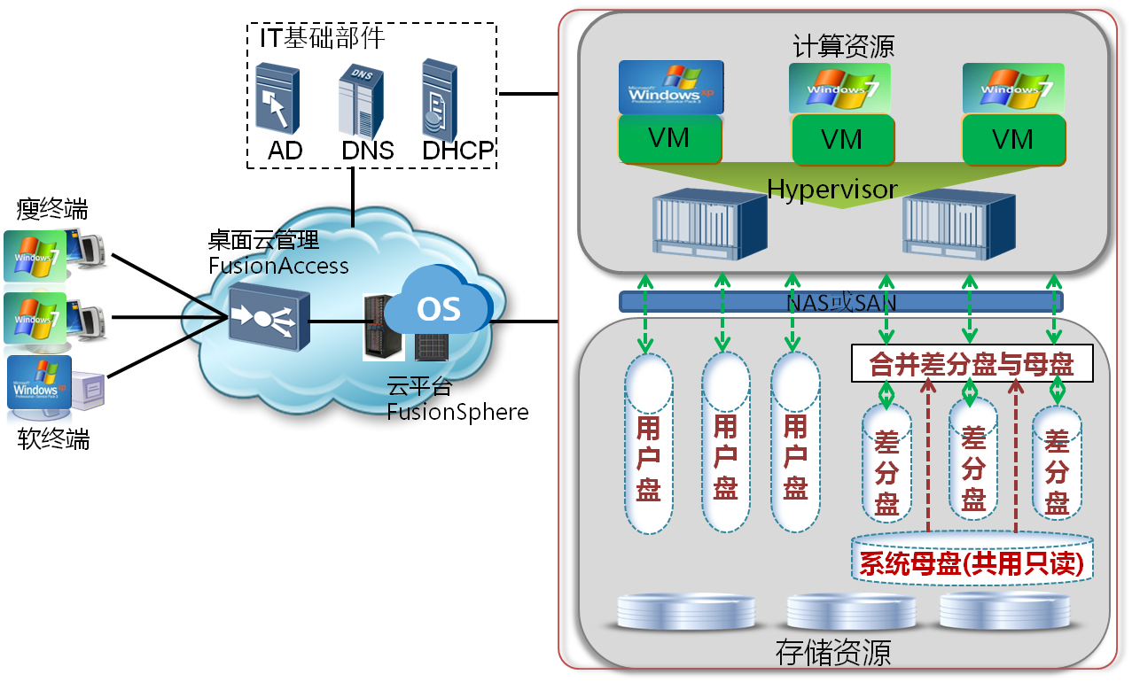
链接克隆桌面云方案
Notes:
链接克隆桌面与完整克隆桌面的区别主要在于系统盘的存储上。链接克隆桌面的虚拟机共享一个相同的系统母盘，每台虚拟机对系统盘的写操作数据（如工作临时缓存数据、个性化配置（C:\User(在Windows 7中)或C:\Documents and Settings(在Windows XP中)）、临时安装的个性化应用程序（C:\Program Files）等）都保存在自己的差分盘中。并且通过将母盘和差分盘组合映射为一个链接克隆盘作为虚拟机的整个系统盘（即C盘），提供给虚拟机使用。
对于链接克隆虚拟机，提供了手工强制还原功能，管理员可以强制把链接克隆虚拟机还原到最初状态。提供了系统更新操作，管理员可以统一对链接克隆虚拟机组中的虚拟机进行软件更新操作，完成链接克隆虚拟机的系统母卷更新。
链接克隆池化桌面支持两种：动态池与静态池。
动态池，是一组用户对应一个桌面池，用户与桌面池中的VM，不是固定的分配关系；只要是就绪态的VM，每个用户都有可能登录使用其中的一台。
静态池，是一组用户对应一个桌面池，最开始每个用户与桌面池中的VM没有固定的分配关系，但处于就绪态的VM首次被某用户登录使用后，该用户与此VM的分配关系才固定下来，后续该用户再使用此桌面池中的VM，还是前次登录使用过的那台。对于链接克隆池化桌面，提供了系统关机自动还原功能，管理员可以根据需要，配置桌面组是否需要支持系统关机自动还原；如果需要支持系统重启自动还原或系统注销自动还原，则需要在做链接克隆模板时，通过修改虚拟机操作系统的策略，把重启、注销操作，转化为关机操作来间接支持。

Slide 16
链接克隆桌面云方案
Notes:
对应的池化桌面组，提供了虚拟机预启动功能，支持管理员配置在不同高低峰时间段内预启动保持一定数量空闲虚拟机数处于就绪态，来及时响应新用户的登录，既兼顾节能减排，又提升用户体验；另外，池化桌面组还能配置后端备用虚拟机组，当池中桌面不够时，能及时从后端备用虚拟机组中，自动补充虚拟机进来。由于系统母盘是很多桌面共用的，所以对于系统母盘需要很高的读性能；华为虚拟化平台对于链接克隆母盘提供iCache加速功能，可以将系统母盘的热点数据缓存到服务器本地内存中，这样就减小了对存储的性能冲击。
使用链接克隆桌面的用户，如果有保存个性化配置及个性化数据的要求，则可以通过在Active Directory上为这些用户规划配置Profile重定向或文件夹重定向的方式来满足。其重定向保存的位置， 可以是远程文件服务器目录、或网盘、或链接克隆桌面本身带的数据盘。其中，保存在远程文件服务器目录、或网盘中的个性化配置及个性化数据具有漫游能力，能随用户登录漫游到对应的桌面。链接克隆桌面除拥有完整复制桌面云的安全隔离、外设兼容性、工作体验外，还有以下优势。

Slide 17
链接克隆桌面云方案
Notes:
链接克隆桌面的优势：
管理员需要统一对链接克隆虚拟机进行系统升级、系统补丁、安装新软件等，只需要通过把原链接克隆模板克隆为虚拟机，再启动该虚拟机，进行相关系统更新后，再把此虚拟机转为模板，使用“更新虚拟机组软件”功能，即可完成系统母卷的更新；对IT系统运维和安全带来极大便利，对IT系统稳定性提供较好保障。
由于共用系统母盘，创建虚拟桌面减少系统盘的复制过程，差分盘只有使用时才分配实际存储空间，所以链接克隆桌面具有创建速度快，占用户存储空间小的优势；支持快速批量创建和发放虚拟机。
对于链接克隆的差分盘，保存用户工作的临时系统数据，与临时安装的软件。这就像一个沙箱，任何不安全的程序、软件都可以在这个沙箱里充分演示，即使虚拟机中毒、或者中了木马，只要把虚拟机关闭，差分盘就可以自动清除，保障了系统的安全。这时候链接克隆桌面就像沙箱桌面，非常适用于公用上网机(网吧)、电教室、学校上机室、电子阅览室等场景。
通过与Active Directory配合，可以满足保存用户的个性化配置及个性化数据要求。

Slide 18
存储部署规划
存储子系统设计从容量和IOPS两个维度设计。
存储容量维度
总硬盘数 = (Roundup(总人数 / 128, 0) * 母盘大小 + 总人数 * 差分盘大小) / 每盘有效容量 * 热备盘率
存储IOPS维度
总硬盘数 = (总人数 * (母盘IOPS + 差分盘IOPS)) / 每盘有效IOPS * 热备盘率
Notes:
链接克隆桌面存储系统特征为：容量需求小，IOPS需求大，建议采用raid1/0模式存储，匹配业务需求。
只有在支持精简配置（瘦分配）的数据存储上，才能创建链接克隆VM。

Slide 19
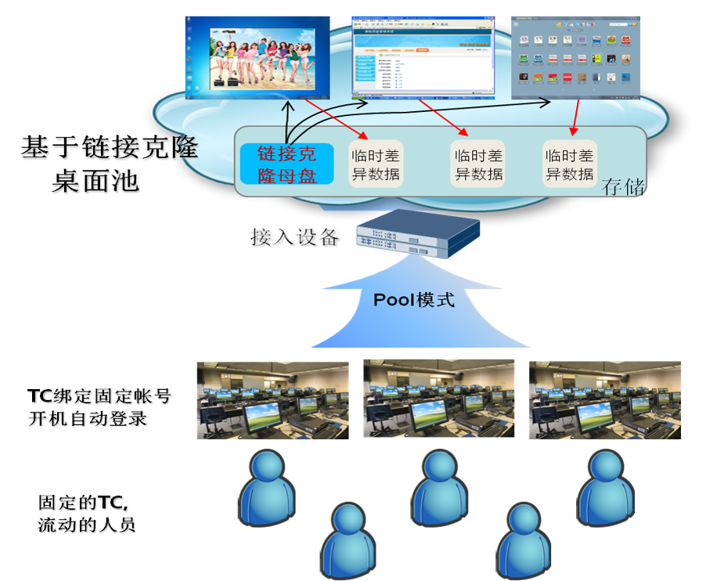
适用场景 - 公共阅览室
Notes:
电子阅览室场景中，用户只需要登录和使用虚拟机，阅览所需要的软件提前安装在镜像中，业务比较简单。电子阅览室主要有如下特点：
可以上网，网络传播的病毒、木马、防不胜防。
人员流动性大，虚拟机无需经常关机。
需要支持外接U盘。
维护简单，提高工作效率。
此场景对存储的要求也不高，有安全威胁，非常适用链接克隆虚拟桌面。链接克隆共用一个只读的系统母盘，母盘中预装了电子阅览所需要应用软件，不会感染病毒、木马。用户登录使用时，上网、浏览产生的临时数据保存在差分盘中，即使差分盘中了病毒木马。只需要对虚拟机进行重启，差分盘即可清除，还原到系统的初始状态。管理员要对虚拟机需要升级、打补丁，只要更新母盘即可。
为提高资源复用率，可使用以动态多用户方式（Pool）分配给用户。每个TC绑定固定的虚拟机账户，开机即可登录使用。流动的用户不用再输入帐户与密码，使用起来非常方便。

Slide 20
链接克隆的优势包括？（ ）
初始占用存储空间小
批量发放桌面速度快
大量节约系统内存和CPU资源
可以实现关机自动恢复
iChache 为链接克隆桌面提供了更高的IOPS，但需要占用更多主机内存资源。（ ）
TRUE
FALSE
Notes:
参考答案：
ABD
A

Slide 21
华为云计算链接克隆技术原理
华为云计算链接克隆技术解决方案

